Slide 1
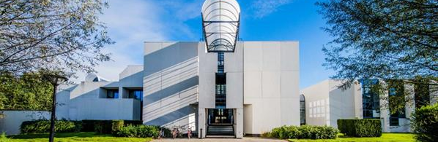

Droplet size and concentration measurement of an ultrasonic generated spray (using laser diffraction)
Student: Abad Sethi
Stagebegeleider IMO-IMOMEC: ing. Pieter Verding & prof. dr. ing. Wim Deferme
Stagebegeleider PXL: dr. ing;. Frederik Vreys

Slide 2

Wie ben ik?
Abad Ur-Rehman Sethi
Laatstejaarsstudent PXL
Professionele bachelor in de elektronica-ICT

Slide 3
Inleiding
IMO-IMOMEC
Introductie
Probleemstelling
Materiaal en methoden
Milestones
Onderzoeksvraag

Slide 4
IMO-IMOMEC
Onderzoekscentrum
Samenwerking met Imec
Wetenschappers
Jaarlijks onderzoeksbudget van > 5mil euro

Slide 5
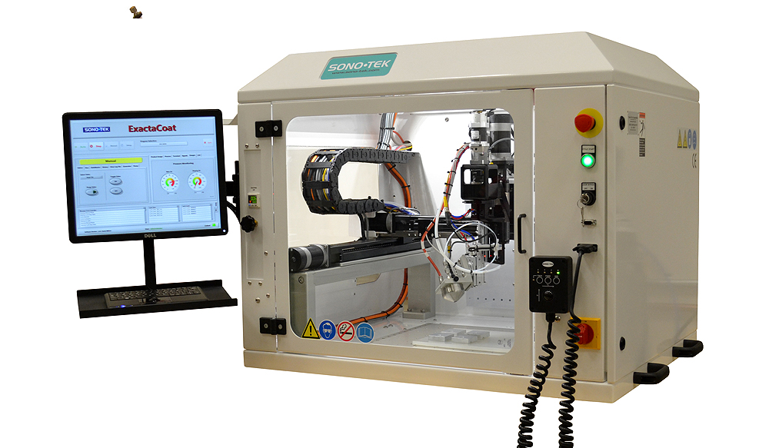
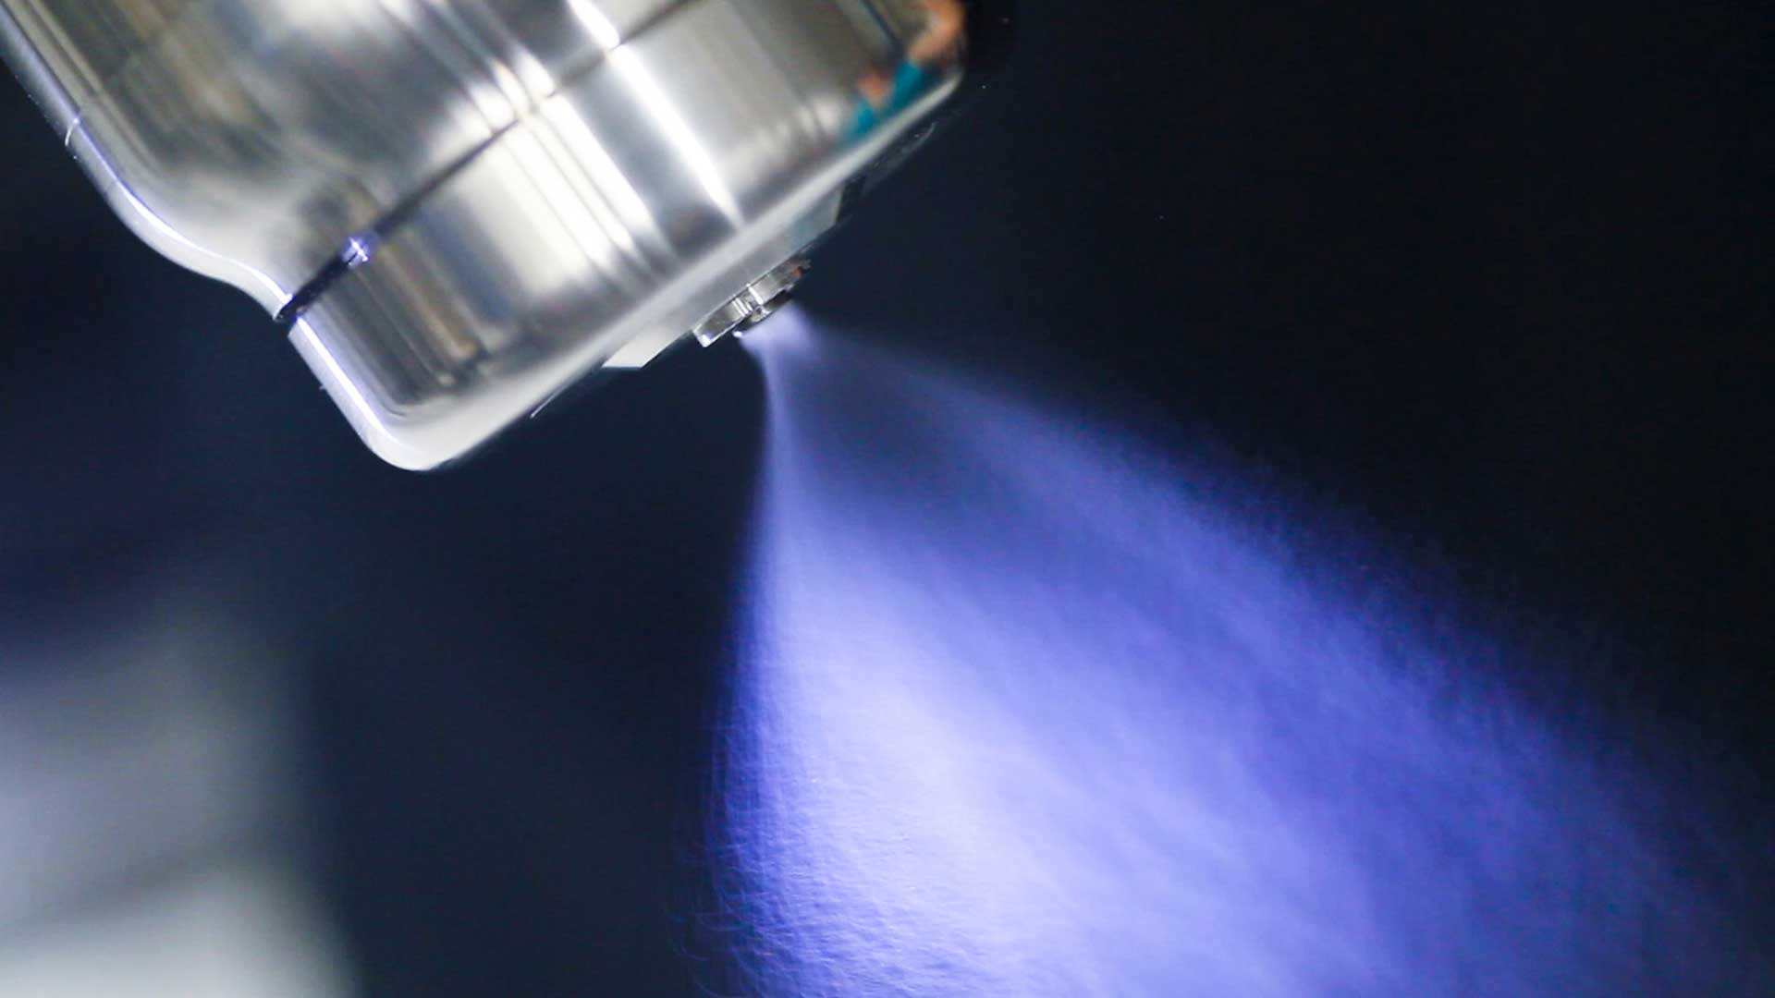
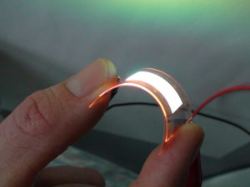
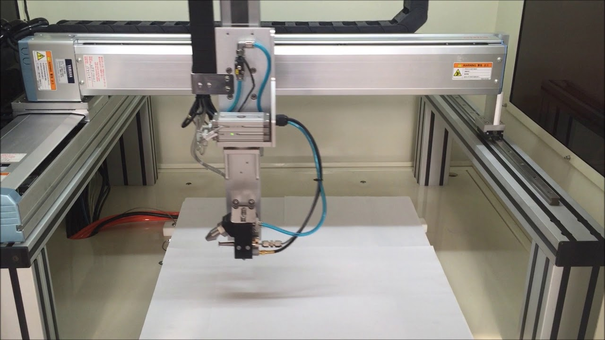
Introductie

Slide 6
Introductie
Vloeistof word in syringe gestoken
Spraycoater word gestart
Temperatuur van hotplate word ingesteld
Flowrate word ingesteld
Via software word commando’s gegeven aan spraycoater
Spraycoater begint met sprayen van heel fijne druppels
Temperatuur van glazen substraat verandert

Slide 7
Probleemstellingen
Wat is de werkelijke temperatuur is van het glazen substraat tijdens het coating process?
Welke invloeden hebben de spray coat parameters op de substraat temperatuur?
Welke invloed heeft het evaporatie proces van het solvent op het substraat?
Hoe kan de grootte en concentratie van de druppels die gespraycoat worden bepaald worden?
Hoe fel verandert de intensiteit van de laserstraal.

Slide 8
Materiaal en methoden
Laser diffraction for droplet size and concentration
Ultrasonic spray coater
Laser
Camera
Transculent paper
Lens
Iris
...
Hotplate and substrate temperature measurement
µController
Thermocouple shield (KTA-259v4)
2x Thermocouple
I2C LCD Display

Slide 9
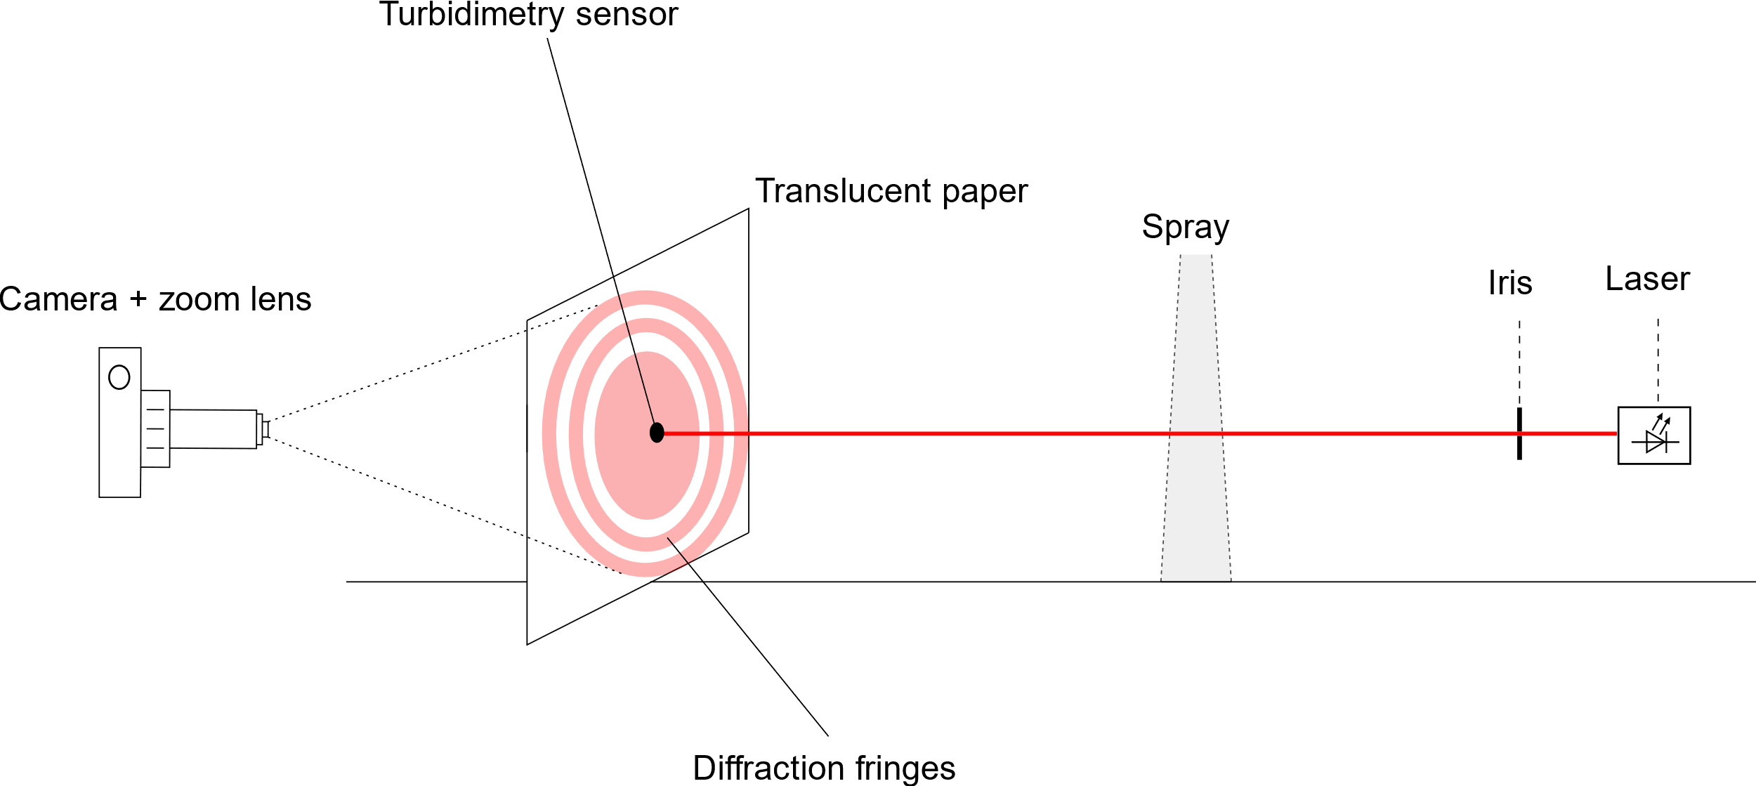
Materiaal en methoden

Slide 10
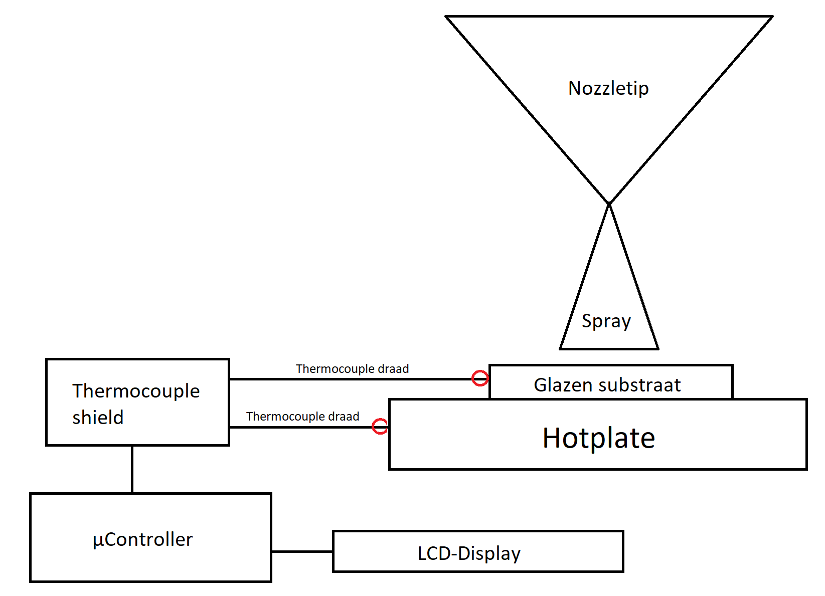
Materiaal en methoden

Slide 11
Milestones
Fase1 : Start + Onderzoek naar mogelijkheden
Week 1: Praktische analyse project + problematiek bespreken +
logboek
Week 2: Praktische analyse project + Kickoff presentatie + feedback + logboek
Week 3: Code schrijven voor meten van temp met thermocouple + logboek + verslag feedback
k
Week 4: Uploaden AN (deel 1) + testopstelling verder afwerken + logboek

Slide 12
Milestones
Fase 2: Design en setup + testopstelling maken
Week 5: Verder schrijven AN + testopstelling testen + logboek
Week 6: verder schrijven AN + Verder werken aan project + logboek
Week 7: Inerne promotor uitnodigen voor demo + Demonstratie voorbereiden + logboek
Week 8: Demonstratie geven aan interne PXL promotor + verder werken aan project + uploaden AN (deel 2) + logboek

Slide 13
Milestones
Fase 3: Algoritme ontwikkelen voor druppelgroottes uit camera beelden te bepalen + debuggen
Week 9: Verder schrijven aan AN + Foto’s van diffractie ringen fatsoenlijk kunnen nemen + Logboek
Week 10: Code simuleren via software + Code voor het berekenen van de drupel grootte schrijven + logboek
Week 11: Uploaden AN (deel 3) + opstelling verder afwerken door camera te positioneren + logboek
Week 12: Verder schrijven aan AN + Alles in zijn geheel testen en debuggen op fouten + logboek

Slide 14
Milestones
Fase 4: Finale demonstratie + publieke AN versie uploaden
Week 13: Uploaden Application Note (publieke versie) + Eind demonstratie voorbereiden + finishing touches + Logboek
Week 14: Eind demonstratie geven + verdediging jury + logboek

Slide 15
Onderzoeksvraag
Kan de druppelgrootte en concentratie in de ultrasone gegenereerde spray bepaald worden met beperekte middelen?

